Slide 1
Özel Sektör AR-GE Projelerine Yönelik Destekler
Prof.Dr.Barbaros Özer
Ankara Üniversitesi Süt Teknolojisi Bölümü Öğretim Üyesi
SETBİR Danışma Kurulu Üyesi

Slide 2
Fon Kaynakları
TÜBİTAK
Bilim, Sanayi ve Teknoloji Bakanlığı (SAN-TEZ)
AB Horizon 2020 programı

Slide 3
TÜBİTAK DESTEKLERİ

Slide 4
TÜBİTAK destekleri
Sanayi Destekleri
i. Ulusal destek programları
ii. Uluslararası destek programları
iii. Sanayi Teşvikleri
http://www.tubitak.gov.tr/tr/destekler/sanayi/ulusal-destek-programlari

Slide 5
Ulusal destek programları
1501 TÜBİTAK Sanayi AR-GE Projeleri Destekleme Programı
1503 Proje Pazarları Destekleme Programı
1505 Üniversite-Sanayi İşbirliği Destek Programı
1507 TÜBİTAK KOBİ AR-GE Başlangıç Destek Programları
1511 TÜBİTAK Öncelikli Alanlar Araştırma Teknoloji Geliştirme ve
Yenilik Destek Programı
1512 Teknogirişim Sermaye Destek Programı
1514 Girişim Sermayesi Destekleme Programı
1602 TÜBİTAK Patent Destek Programı
1515 Öncül AR-GE Laboratuvarları Destek Programı

Slide 6
1501 TÜBİTAK Sanayi Ar-Ge Projeleri Destekleme Programı
Amaç;
firma düzeyinde katma değer yaratan kuruluşların
Ar-Ge çalışmalarını teşvik etmek
ve
Türk sanayisinin Ar-Ge yeteneğinin yükseltilmesine katkıda bulunmak

Slide 7
1501 TÜBİTAK Sanayi Ar-Ge Projeleri Destekleme Programı
AR-GE
Yeni ürün
Mevcut ürünü geliştirme
Maliyet düşürücü teknikler
Yeni üretim teknolojilerinin geliştirilmesi
Probiyotik peynir??
Raf ömrü uzatma??
Membran teknolojileri??
Verim artışı??

Slide 8
1501 TÜBİTAK Sanayi Ar-Ge Projeleri Destekleme Programı
Temel destek %40 (büyüklük gözetilmeksizin)
İlave destek %20
36 ay
Personel gideri
Sarf malzemesi gideri
Seyahat gideri
Hizmet alım gideri
Yurt içi-dışı danışmanlık gideri
Alet-ekipman-yazılım gideri

Slide 9
1501 TÜBİTAK Sanayi Ar-Ge Projeleri Destekleme Programı
Toplam bütçenin %25’ini ve 500.000 TL’yi aşmamak koşulu ile ön ödeme olanağı

Slide 10
1505 - Üniversite-Sanayi İşbirliği Destek Programı
AMAÇ;
Bu programla, üniversite/kamu araştırma merkez ve enstitülerindeki bilgi birikimi ve teknolojinin, Türkiye’de yerleşik ve proje sonuçlarını Türkiye’de uygulamayı taahhüt eden kuruluşların ihtiyaçları doğrultusunda, ürüne ya da sürece dönüştürülerek sanayiye aktarılması yoluyla ticarileştirilmesine katkı sağlamak amaçlanmıştır.

Slide 11
1005 - Ulusal Yeni Fikirler ve Ürünler Araştırma Destek Programı
Ülkemizde yaygın kullanım potansiyeli olan ve yurtdışından temin edilen bir sistemin/cihazın/yöntemin/
malzemenin/ üretimine yönelik
Yurtdışından satın alınarak ülkemizde tarımı yapılan bitki çeşitlerinin ülkemiz koşullarına uygun olarak ıslahı
1005’e uygun proje konuları
Verimli hayvan ırkı, hayvansal ürün ve teknolojilerinin geliştirilmesi; gıda ürünlerini işleme, paketleme ve depolamada kullanılan ürün ve teknolojilerin geliştirilmesi
Türkiye’de henüz üretil(e)mediği için yurt dışından yüksek maliyetlerle ithal edilen ürün, süreç, yöntem, model veya teknikleri

Slide 12
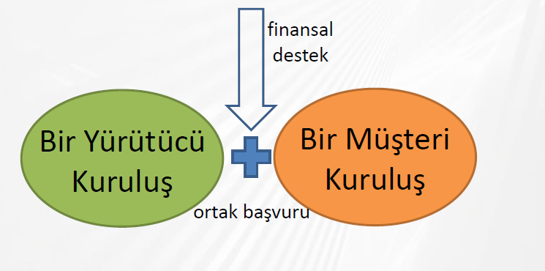
1505 Üniversite-Sanayi İşbirliği Destek Programı

Slide 13
1505 Üniversite-Sanayi İşbirliği Destek Programı

Slide 14
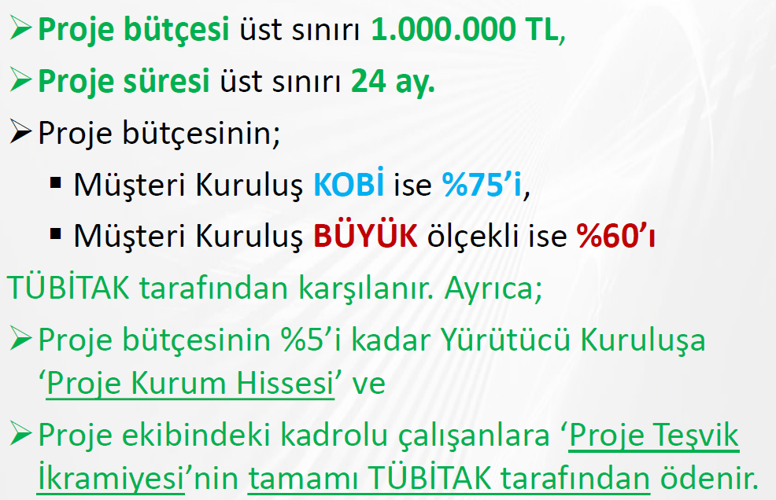
1505 Üniversite-Sanayi İşbirliği Destek Programı

Slide 15
1505 - Üniversite-Sanayi İşbirliği Destek Programı
Yürütücü kuruluş
(üniversite, kamu araştırma ens. vb..)
İşbirliği anlaşması
Müşteri kuruluş (özel sektör girişimi-sektör kısıtı yok)
Finansman
TÜBİTAK katkısı: müşteri kuruluş KOBİ ise %75, büyük ölçekli ise %60
TÜBİTAK ve Müşteri Kuruluş

Slide 16
1507 - Üniversite-Sanayi İşbirliği Destek Programı
Yeni ürün üretimi
Mevcut ürün iyileştirmesi
Ürün kalitesi veya standardını yükseltilmesi
Maliyet düşürücü eylemler
Yeni üretim tekniklerinin geliştirilmesi
Öncelikli!!

Slide 17
1507 - Üniversite-Sanayi İşbirliği Destek Programı
Ortaklı 2 proje daha
500.000 TL üst limit
İlk 3 proje
Destek oranı %75

Slide 18
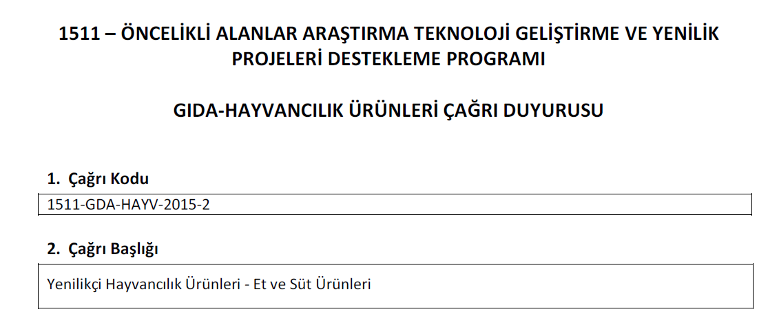
1511 - TÜBİTAK Öncelikli Alanlar Araştırma Teknoloji
Geliştirme ve Yenilik P. D. P.

Slide 19
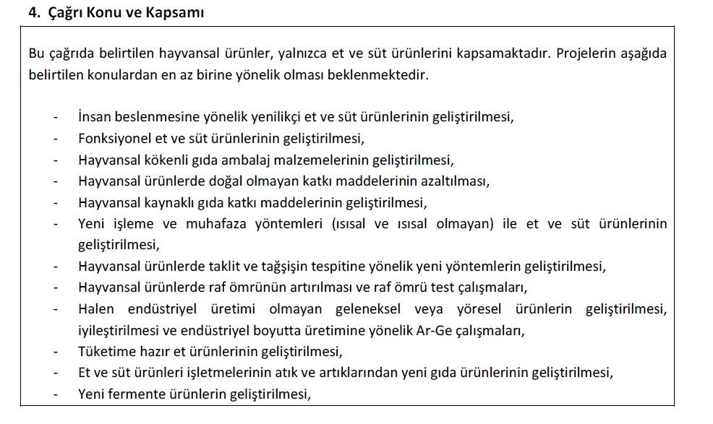

Slide 20
1511 - TÜBİTAK Öncelikli Alanlar Araştırma Teknoloji
Geliştirme ve Yenilik P. D. P.
Gıda Biyoteknolojisi
1511-GDA-BIYO-2016-2-Gıda Biyoteknolojisi-Gıda Sanayine Yönelik Biyoteknolojik Ürünler
Gıda Güvenilirliği
1511-GDA-GGUV-2016-2-Gıda Güvenilirliği-Gıda Güvenilirliği için Yenilikçi Teknolojiler
Gıda Katkı Maddeleri
1511-GDA-KTKM-2017-2-Gıda Katkı Maddeleri-Gıda Sanayi Katkı ve Yardımcı Maddeleri
Gıda Üretim Teknolojileri
Gıda işleme (Pastörizasyon, sterilizasyon, Soğutma, Kurutma)
1511-GDA-URTM-2016-1-Akıllı Ambalaj Teknolojilerinin Geliştirilmesi
1511-GDA-URTM-2017-2-Gıda Üretim Teknolojileri-Akıllı Ambalaj Teknolojileri
Hayvancılık Ürünleri
1511-GDA-HAYV-2015-2-Hayvancılık Ürünleri-Yenilikçi Hayvancılık Ürünleri

Slide 21
1511 - TÜBİTAK Öncelikli Alanlar Araştırma Teknoloji
Geliştirme ve Yenilik P. D. P.
KOBİ için %75
Büyük ölçekli işletmeler için %60
%10 Genel gider desteği
Üst limit yok!!!

Slide 22
1512 Teknogirişim Sermaye Destek Programları
Hedef
Teknoloji, yenilik odaklı iş fikirleri
Katma değer ve nitelikli işgücü yaratma
Amaç
Girişimcilerin özendirilmesi
Destek
Fikir aşamasından pazara dönüşene kadar
Uluslar arası rekabete hazırlama
Başlangıç firma oluşumu

Slide 23
1512 Teknogirişim Sermaye Destek Programları
Aşama 1
İş fikrinin iş planına dönüşmesi (rehberlik, kuluçka hizmetleri vs.)
Aşama 2
Aşama 1’i geçen İş Planlarına yönelik şirket kurulum süreci
Aşama 3
Aşama 2’de elde edilen çıktıların işlevsellik ve performans bakımından iyileştirilmesi/ticarileşme potansiyellerinin güçlenmesi
Fikrin ticari açıdan doğrulanması (uygulayıcı kuruluş tarafından)
Teminatsız hibe desteği (proje, sermaye vs..)
KOBİ AR-GE Başlangıç Destekleri Başvurusu

Slide 24
1512 2015 yılı uygulayıcı kuruluşlar
Anadolu Üniversitesi Teknoloji Transfer Ofisi
Bilkent CYBERPARK
Ankara Üniversitesi Teknoloji Geliştirme Bölgesi Yönetici A.Ş.
Dokuz Eylül Teknoloji Geliştirme A.Ş.
Erciyes Teknopark A.Ş.
Fırat Teknokent Teknoloji Geliştirme Bölgesi Yönetici A.Ş.
Hacettepe Teknokent Tek.Tran. Ar-Ge Dan. En. Sa. Çe. İle.San. ve Tic. A.Ş.
İde-EGE Teknoloji Geliştirme Bölgesi A.Ş.
Sabancı Ünv. İnovent A.Ş. ve Adana ÜSAM ortaklığı
İTÜNOVA Teknoloji A.Ş.
İzmir Teknoloji Geliştirme Bölgesi A.Ş. (İYTE)
Karadeniz Teknik Üniversitesi Teknoloji Transfer Ofisi
Konya Teknokent Teknoloji Geliştirme Hizmetleri A.Ş. (Selçuk Ü.)
ODTÜ Teknokent Yönetim A.Ş
Özyeğin Üniversitesi Teknoloji Transfer Ofisi
TOBB Ekonomi ve Teknoloji Üniversitesi Teknoloji Transfer Ofisi
Türk Ekonomi Bankası A.Ş.(TEB)
Uludağ Üniversitesi Teknoloji Transfer Ofisi A.Ş.

Slide 25
1512 Teknogirişim Sermaye Destek Programları
Destek süresi ve miktarı
Aşama 1
Süre ve tutar çağrı kapsamında belirtilir
Aşama 2
En fazla 18 ay
110.000 TL proje desteği
40.000 TL sermaye desteği
İlk 3 projeye destek + ortaklı başvuru halinde 2 proje desteği daha
Aşama 3
En fazla 18 ay
500.000 TL
%75 hibe

Slide 26
1008 - Patent Başvurusu Teşvik ve Destekleme Programı (kaldırıldı)
1602- Patent desteği
Türk Patent Enstitüsü’ne(TPE) yapılacak olan Ulusal Patent Başvurularında;
i. Araştırma Raporu Desteği,
ii. İnceleme Raporu Desteği,
iii. Vekil kullanılan başvurulara vekil desteği,
iv. Patent alınması durumda ise Patent Sahibine ve başvuru süreçlerin patent vekillerine Patent Tescil ödülü verilmektedir

Slide 27
1003 - Öncelikli Alanlar Ar-Ge Projeleri Destekleme Programı
UBTYK
Sonuç odaklı
İzlenebilir hedefleri olan
Yurtiçinde yapılan AR-GE projeleri
Küçük ölçekli projeler <24 ay, orta ve büyük ölçekli projeler ise <36 ay

Slide 28
1003 - Öncelikli Alanlar Ar-Ge Projeleri Destekleme Programı
Proje bütçeleri
Küçük Ölçekli projeler : 500.000 TL’ye kadar
Orta Ölçekli projeler : 500.001 - 1.000.000 TL
Büyük Ölçekli projeler : 1.000.001 - 2.500.000 TL
* Burs dahil, PTİ, kurum hissesi hariç

Slide 29
1003 - Öncelikli Alanlar Ar-Ge Projeleri Destekleme Programı
ÖZEL KOŞULLAR
Makine-teçhizat, hizmet alımı, burs üst sınırları her yıl belirlenir
Özel sektöre ayrılan makine-teçhizat tutarının %50’si TÜBİTAK’tan
Bütçe kalemleri dengeli dağılmalıdır
http://ardeb-pbs.tubitak.gov.tr
EK I ve EK II hariç 25 sayfayı aşmamalıdır

Slide 30
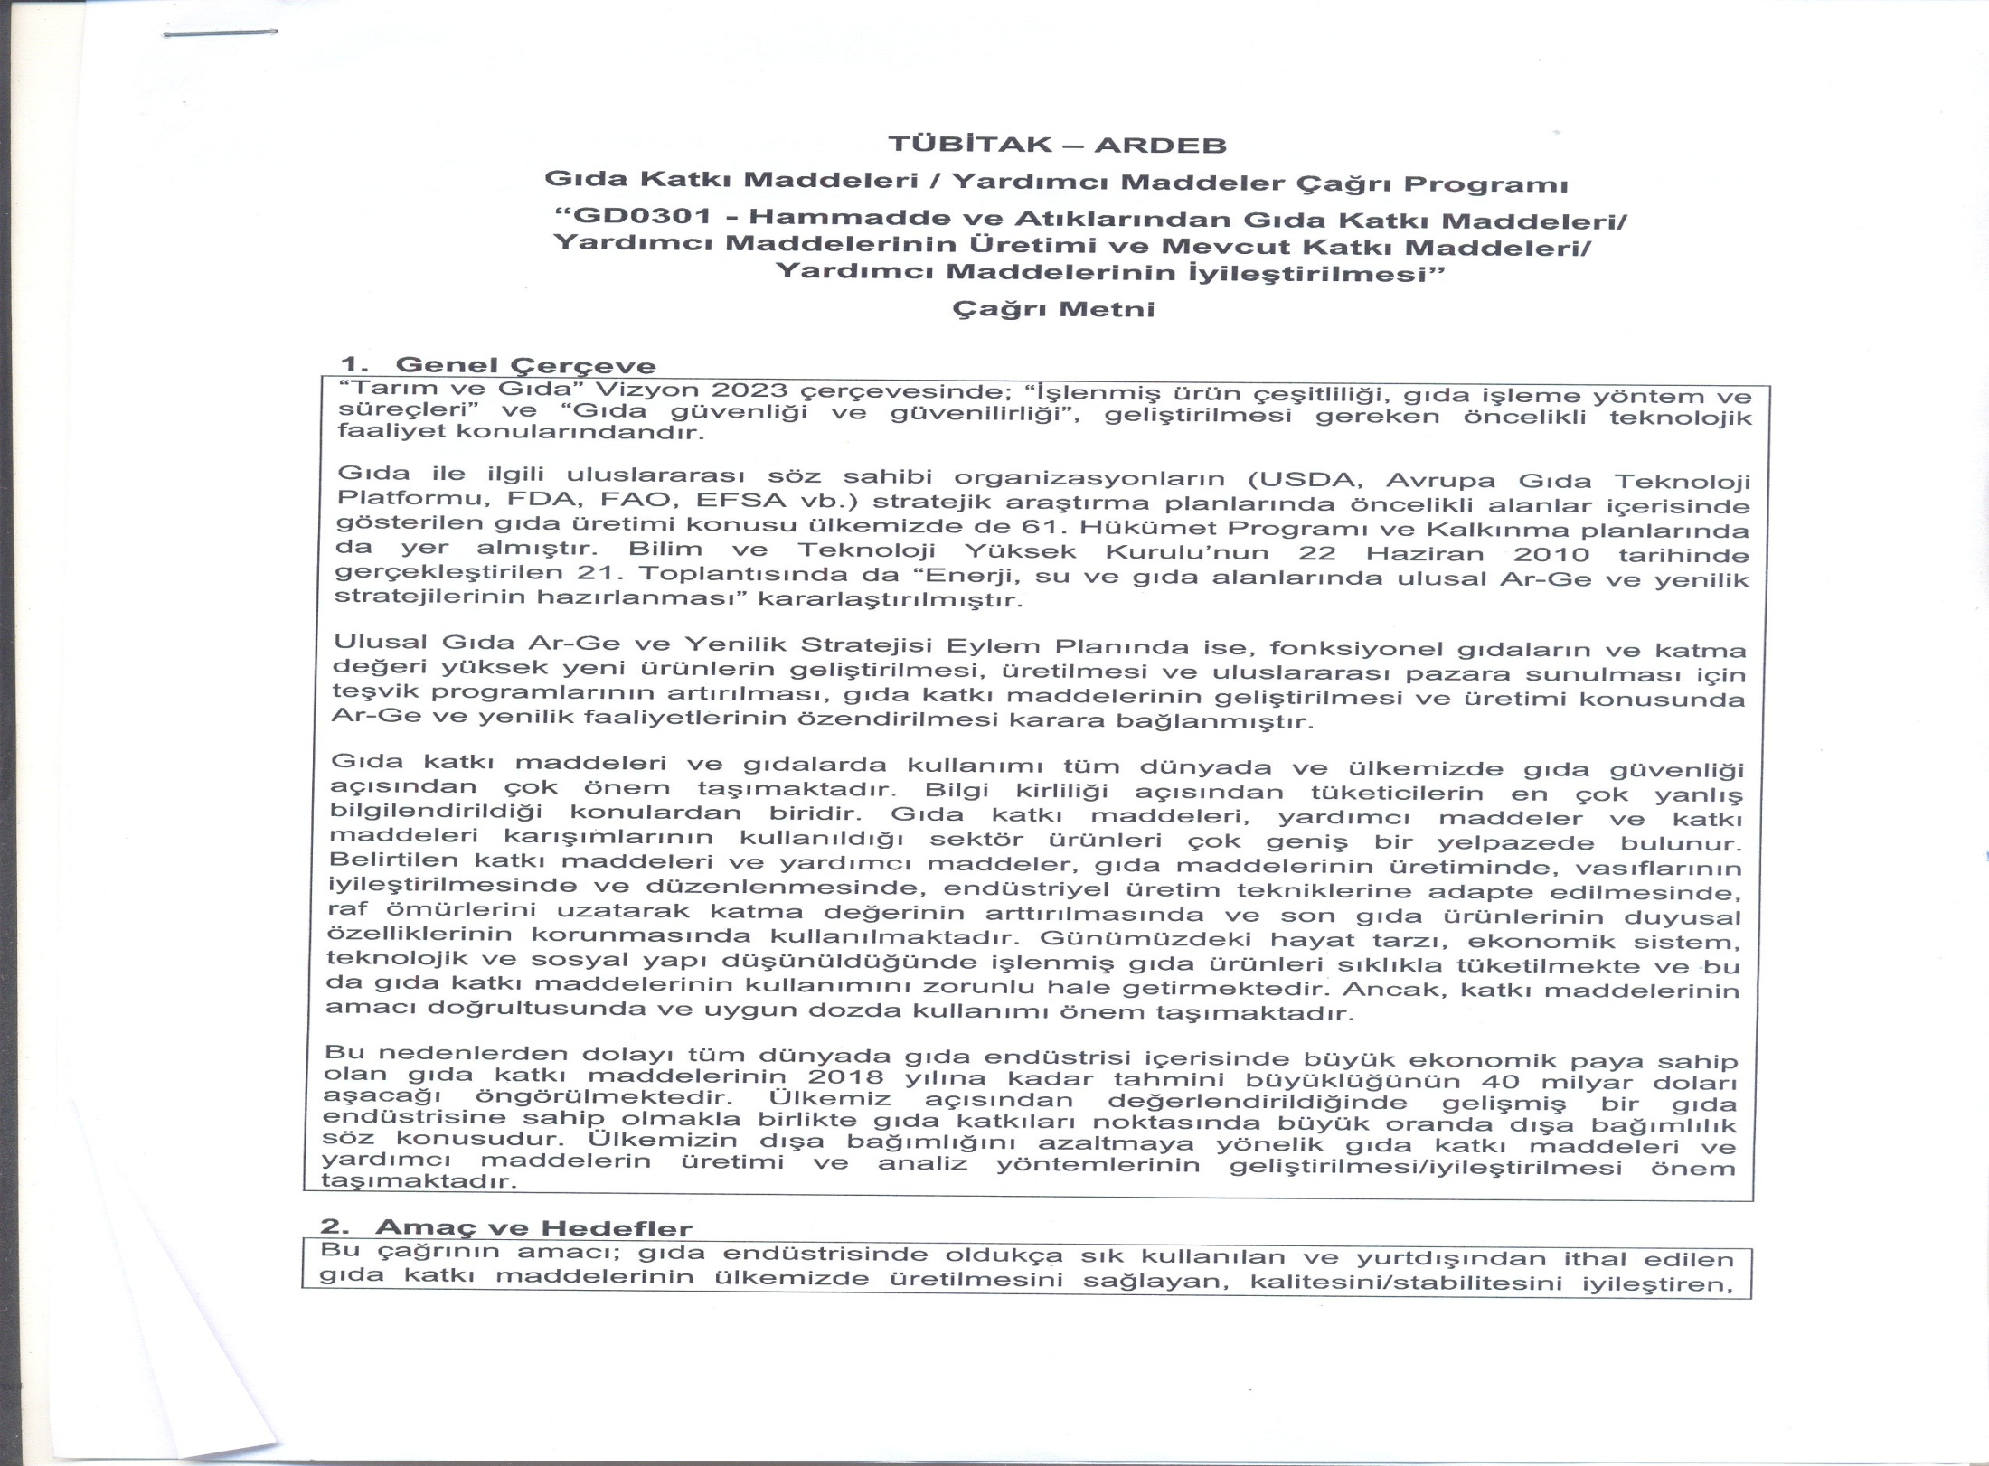

Slide 31
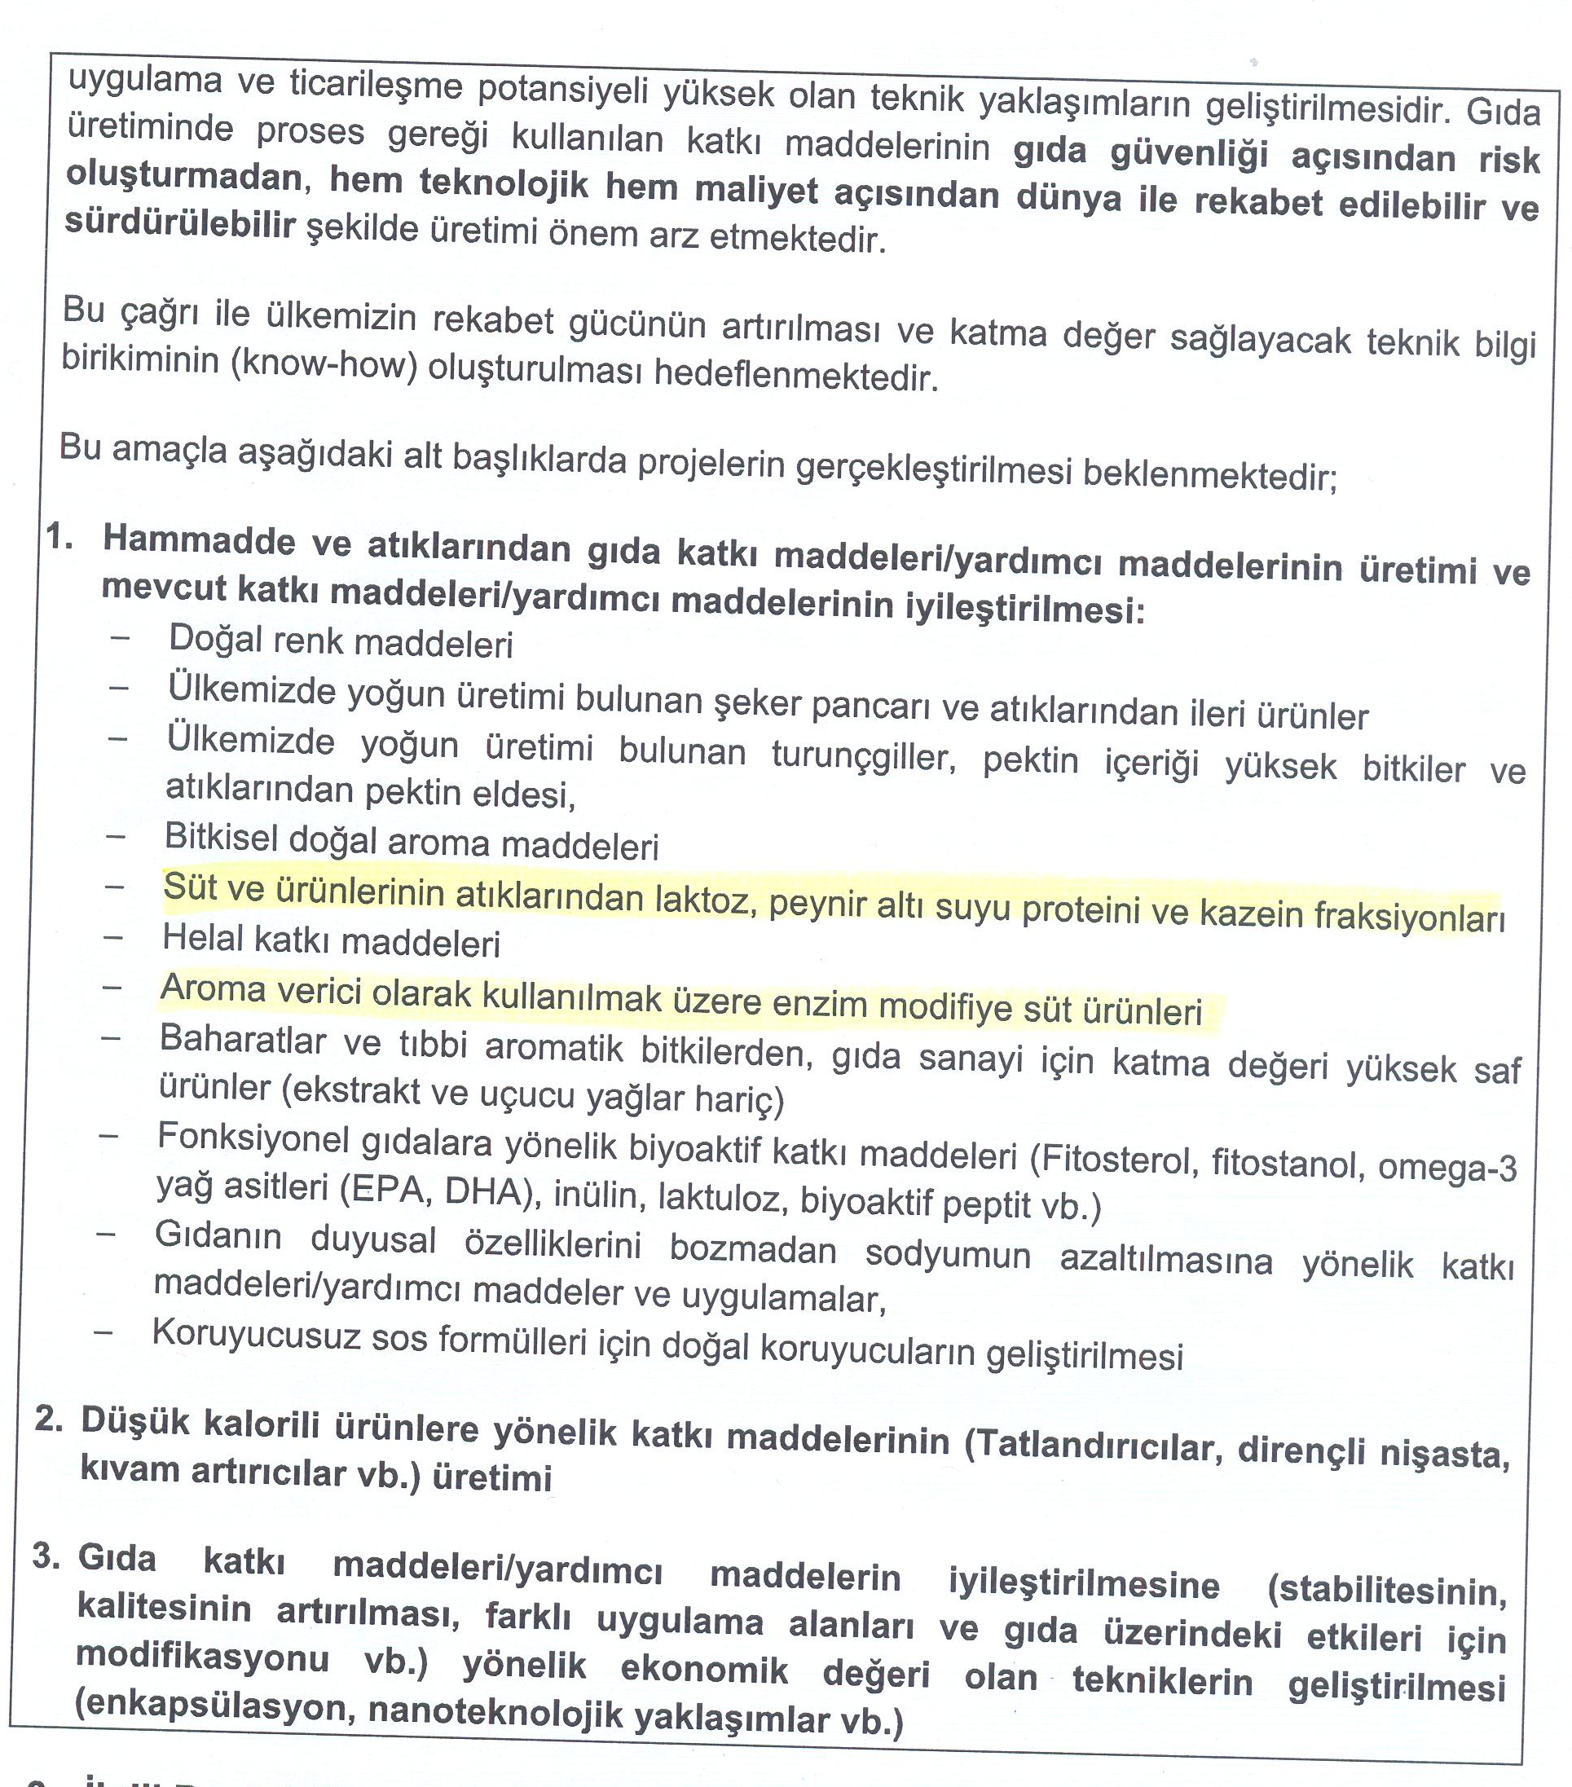

Slide 32
Bilim, Sanayi ve Teknoloji Bakanlığı Destekleri

Slide 33
SAN-TEZ
katma değer yaratan, ülkemizde yerleşik
işletmeler ve üniversitelerin işbirliği ile
hazırlanacak projeler!

Slide 34
SANTEZ- Destek oranları
San-Tez projelerinde proje ortağı firma;
* Mikro işletme ise en az %15
* Küçük işletme ise en az %20
* Orta büyüklükteki işletme ise en az %25
* Büyük işletme ise en az %35
oranında proje katkı payını üstlenmektedir.
Kalan tutar program kapsamında Bakanlıkça hibe olarak desteklenmektedir.

Slide 35
SANTEZ- Uygun olmayan proje tipleri
yeni bilgiler elde etmek için yapılan,
belirlenmiş bir uygulaması ya da kullanımı bulunmayan teorik ya da deneysel çalışmalar,
durum tespiti projeleri,
rutin testler/analizler,
pilot üretim tesisi ve alt yapı kurmaya yönelik yatırım ağırlıklı ya da
Ar-Ge içeriği bulunmayan faaliyetler içeren projeler

Slide 36
AB HORIZON 2020 Programı

Slide 38
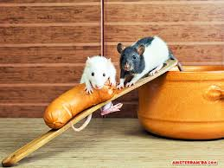
Horizon 2020
2014
3 milyar Euro
bütçe!!!
2020

Slide 39
Horizon 2020
İnovasyon fonu (fizibilite değerlendirme) (Faz 1) (6 ay)
< 50.000 Euro
%70 destek
İnovasyon geliştirme ve demonstrasyon (Faz 2) (1-2 yıl)
500.000-2.500.000 Euro
%70 destek
Ticarileşme süreci
Ücretsiz iş koçluğu
AB Risk finans programına başvuru desteği

Slide 40
Horizon 2020

Slide 41
Teşekkür ederim adabarbaros@gmail.com

